Slide 1
避靜反思
我的真相。。。

Slide 2
幸福
1. 下次如果我們覺得自己了不起時
請試著在水面上行走
當魔鬼提醒我們的過去時
也請大家提醒牠的未來
我們不是幸運
而是幸福

Slide 3
生死
我們若要真正活於天主，就得先死於自己
機會也許只敲一次門，但試探卻總是在按門鈴
我們常常在堅強時，忘記了天主

Slide 4
孤兒
那些只在主日呼喚「天父」的人
在一星期餘下的日子裡，活得像孤兒
8. 為什麼我們不會向朋友提起天主？
因為我們不會向天主提起我們的朋友
9. 把我們的一切奉獻給天主
因為祂已經把祂的一切都給我們
10. 我們現在所追求的一切
值得基督為它們而死嗎？

Slide 5
夜星
11. 能使我們向天主接近的人
才是我們真正的朋友
12. 天主愛我們，不是因為我們是怎樣的一個人
而是因為祂是怎樣的一個天主
13. 天主的應許像夜空裡的星星
夜越深
星星的光芒越亮

Slide 6
明天
14. 沒有基督的生命
是無止的絕望
有基督的生命
是無盡的盼望
15. 我們雖然不知道明天會如何
但是我們應當知道是誰掌管著明天
16. 不要害怕明天
因為天主已經在那裡

Slide 7
滿足
17. 當我們除了天主而一無所有時
我們將知道天主使我們一無所缺
18. 將一切交託在天主手中
面對生命的波濤洶湧
我們向洶湧的波濤宣述
我們 的天主有多偉大
19. 能夠滿足人心的
是締造人心的那一位

Slide 8
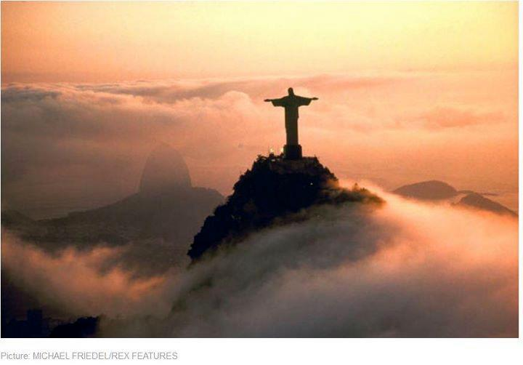
光明
20. 請常常讓我們的光從心中照耀
藉著這光而走出黑暗
21. 當我們只顧工作的時候
我們就是獨自工作
當我們祈禱的時候
天主工作
22. 欽崇天主提醒我們生命的價值
但是世界卻不斷地使我們忘記祂
23. 步履維艱的時候
別只顧盲目禱告
而忘記走上天主要我們走的道路

Slide 9
製作
趙必成
天主教華人靈修中心
(The Chinese Catholic Spiritual Center)
New Brunswick, New Jersey, USA
2011年11月26日

